Slide 1
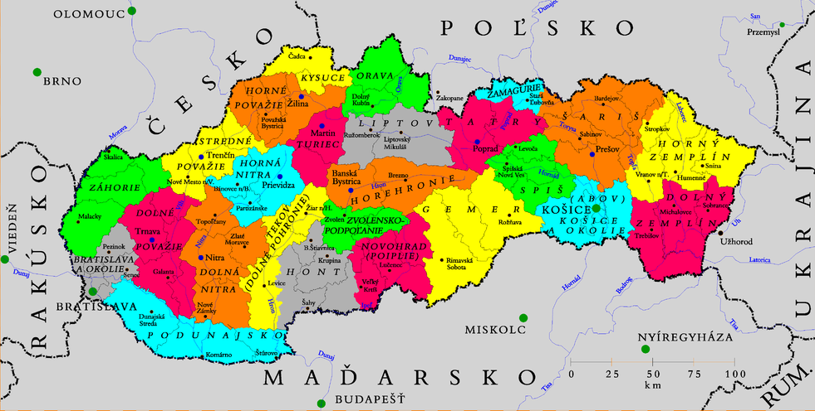
Záhorie
Poloha
Z
Biele Karpaty
Myjavská
pahorkatina
Záhorská
nížina
Malé Karpaty

Slide 2
rieka Morava tvorí hranicu
Česko/Morava/
štátna hranica
Slovensko
štátna hranica
Rakúsko

Slide 3
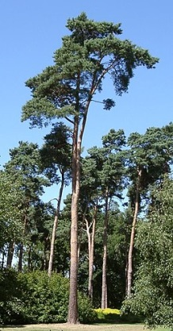
Významné miesta
borovicové
lesy -bory
Záhorská Ves

Slide 4
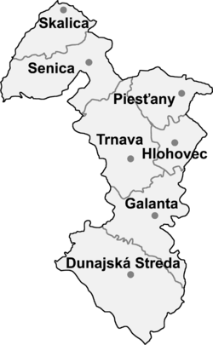
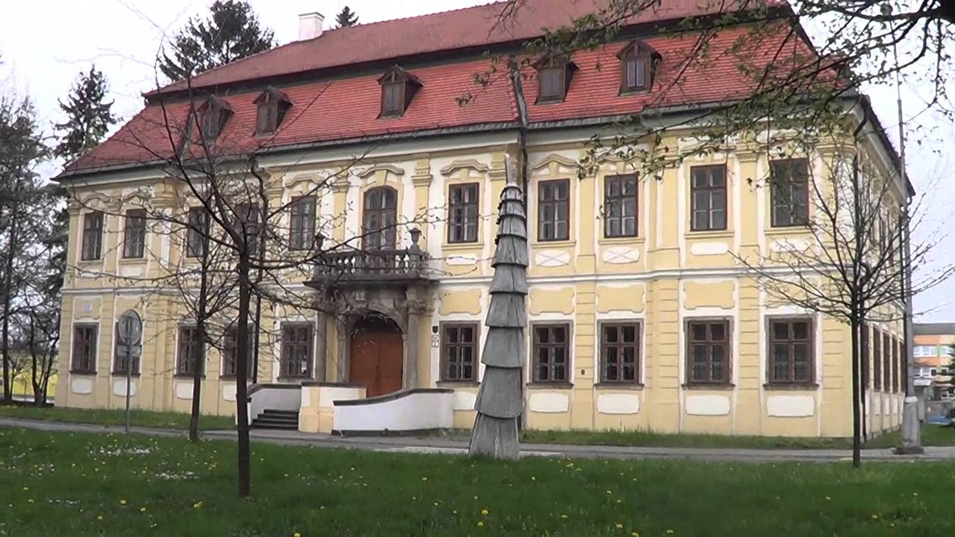
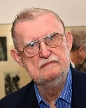
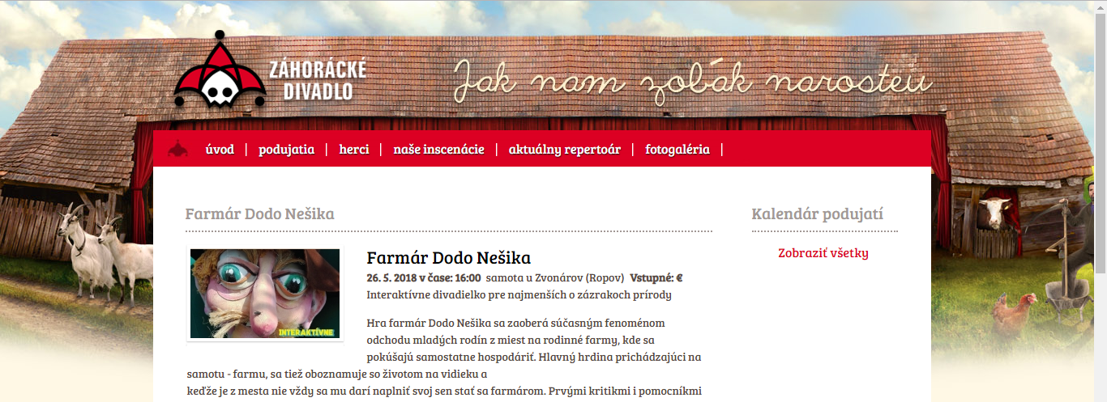
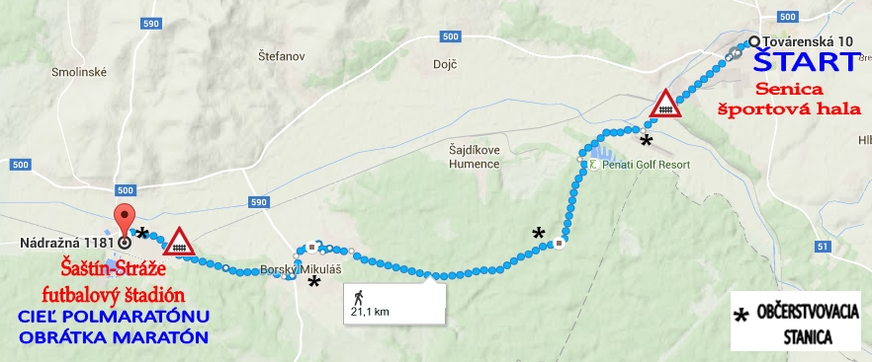
Senica
kaštieľ, v ktorom je Záhorská galéria
Ľubomír Feldek
študoval v Senici
Záhorácky maratón
Záhorácke divadlo

Slide 5
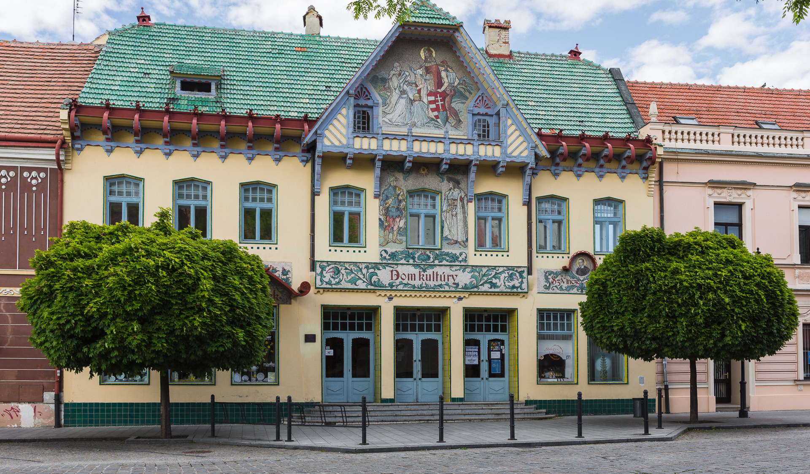
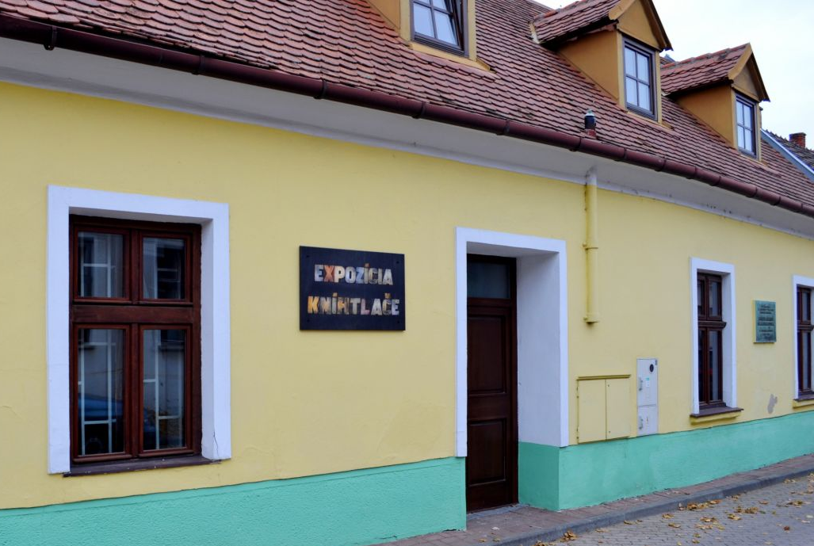
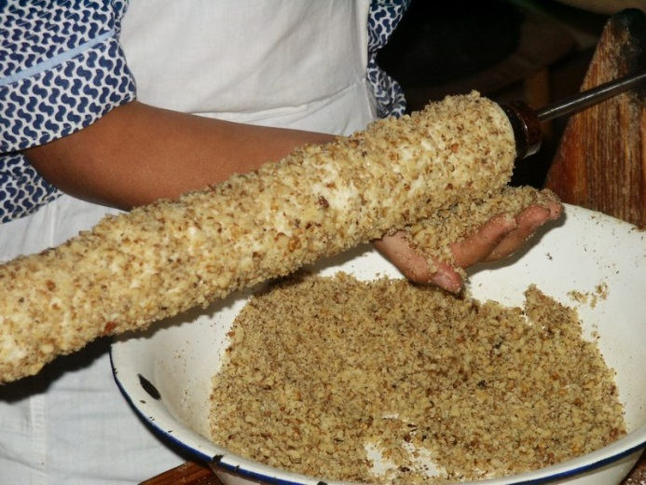
Jedno z významných diel uznávaného architekta Dušana Jurkoviča.
Skalický trdelník
kníhtlačiareň v Skalici .

Slide 6
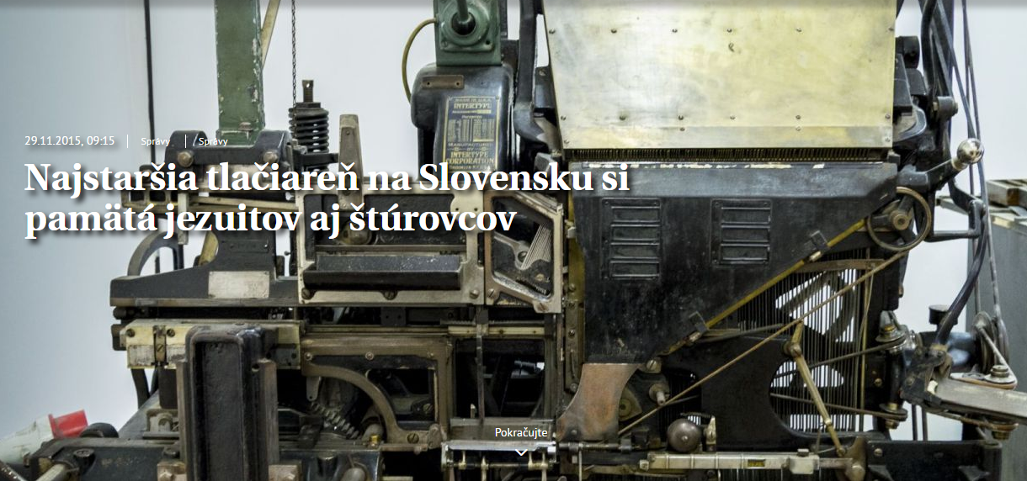
SKALICA

Slide 7
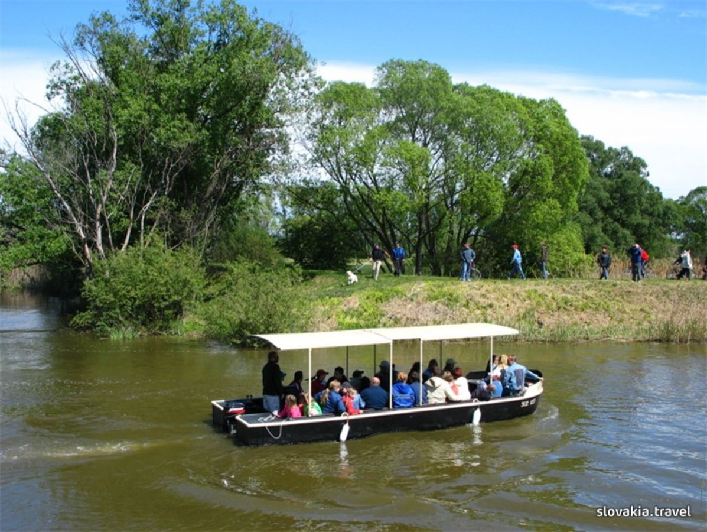
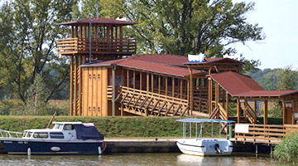
Baťov kanál v minulosti bol využívaný na zavlažovanie územia. Neskôr sa používal na prepravu uhlia. Svoj oficiálny názov „Baťov kanál“ dostal 1. mája 1960 za účasti Tomáša Baťu ml. a obnovil sa tak ľudový názov „Baťák“. Plavebná trasa Baťovho kanála v dĺžke 55km začína v Čechách prístavom v Otrokoviciach (v Baťove) a končí na slovenskom území v prístave v Skalici.

Slide 8
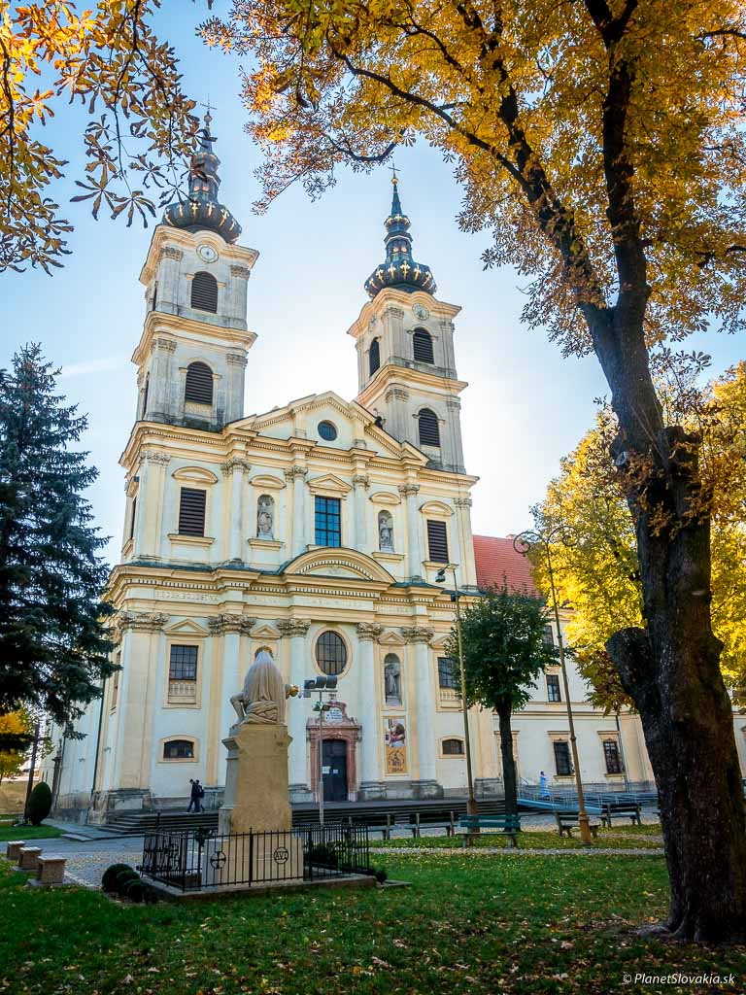
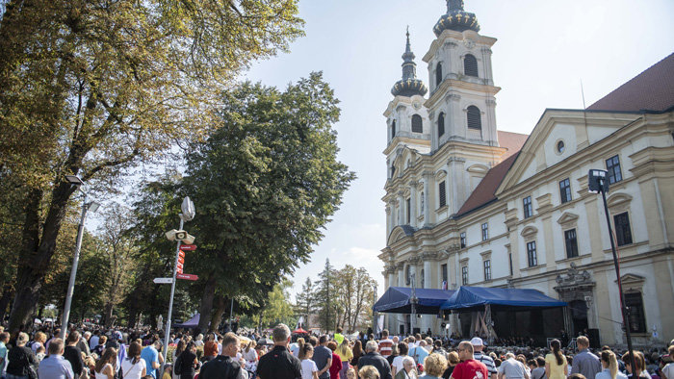
Šaštín - Stráže
Jedna z najvýznamnejších bazilík na Slovensku
vyhlásená aj za pútnické miesto .

Slide 9
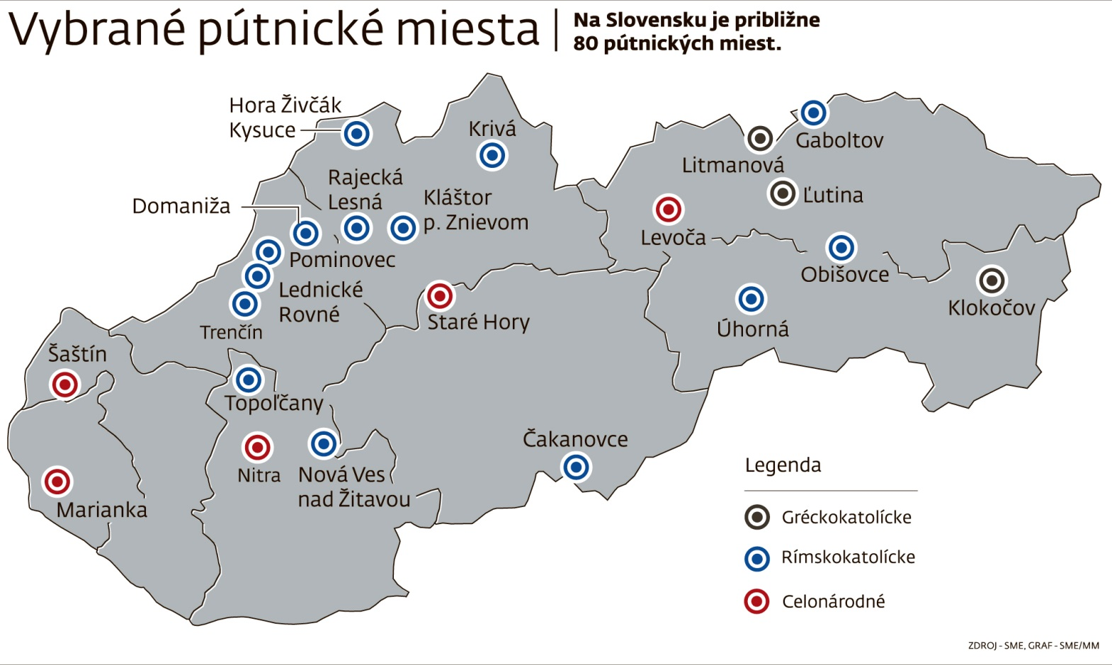
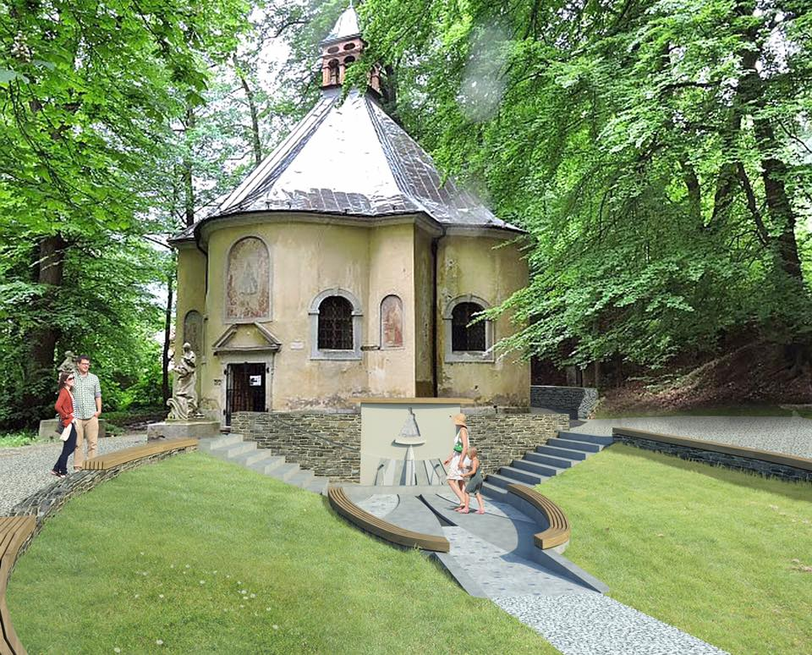
Marianka
najstaršie pútnické miesto na Slovensku

Slide 10
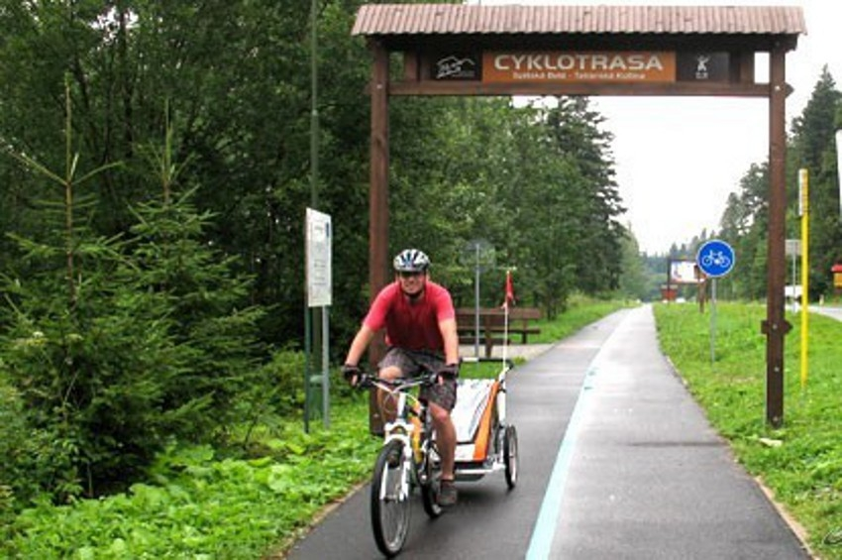
S ohľadom na nižšiu nadmorskú výšku a prevažne rovinatý terén je Záhorie ideálne pre rozvoj rekreačnej cykloturistiky.

Slide 11
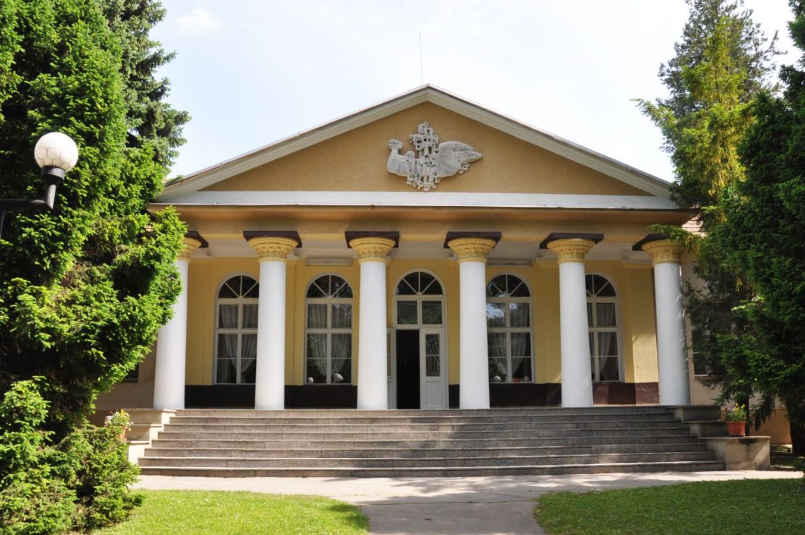
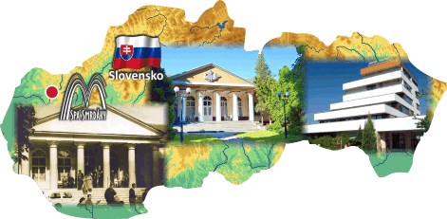
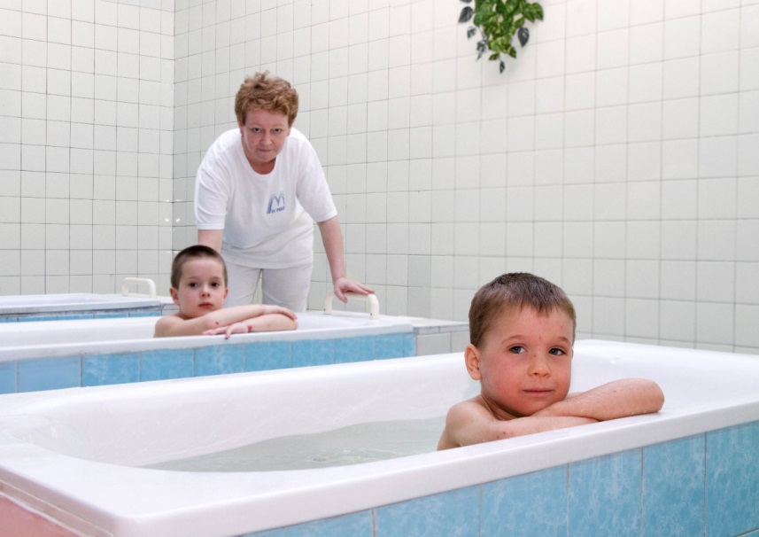
V kúpeľoch Smrdáky sa nachádzajú pramene s najvyššou koncentráciou síry
v Európe. Špecializujú predovšetkým na liečbu kožných ochorení v kombinácii s chorobami pohybového
aparátu.

Slide 12
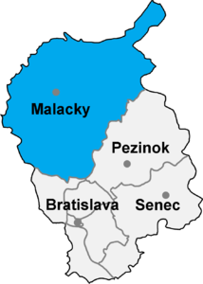
Malacky
Folklórny súbor Macejko
V septembri 2009 bola malacká synagóga zaradená
do projektu Slovenskej cesty židovského kultúrneho dedičstva .

Slide 13
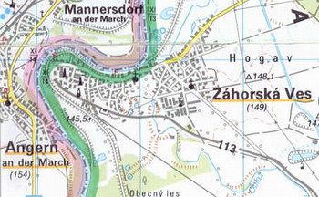
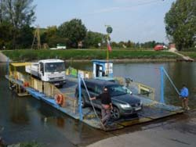
Najzápadnejšia obec na Slovensku
Slovensko – Rakúsko
kompa

Slide 14
Región sa rozprestiera
v západnej časti Slovenska na Záhorskej nížine
Záhorie
Miesta
významné mestá
Smrdáky
vodstvo
Senica
poloha
Šaštín -Stráže
Hranica na Z
s ČR po rieke Morave
Skalica
-pútnické miesto
Morava
-trdelník
Biele Karpaty
-Baťov kanál
Marianka
Myjavská pahorkatina
najstaršie pútnické miesto
Záhorská
nížina
borovicové
lesy -bory
Holíč
Malé
Karpaty
CHKO
Záhorská Ves
Malacky
-najzápadnejšia obec
Slovenska
Hranica na JZ
s Rakúskom po rieke Morave
Kuchyňa

